Slide 1
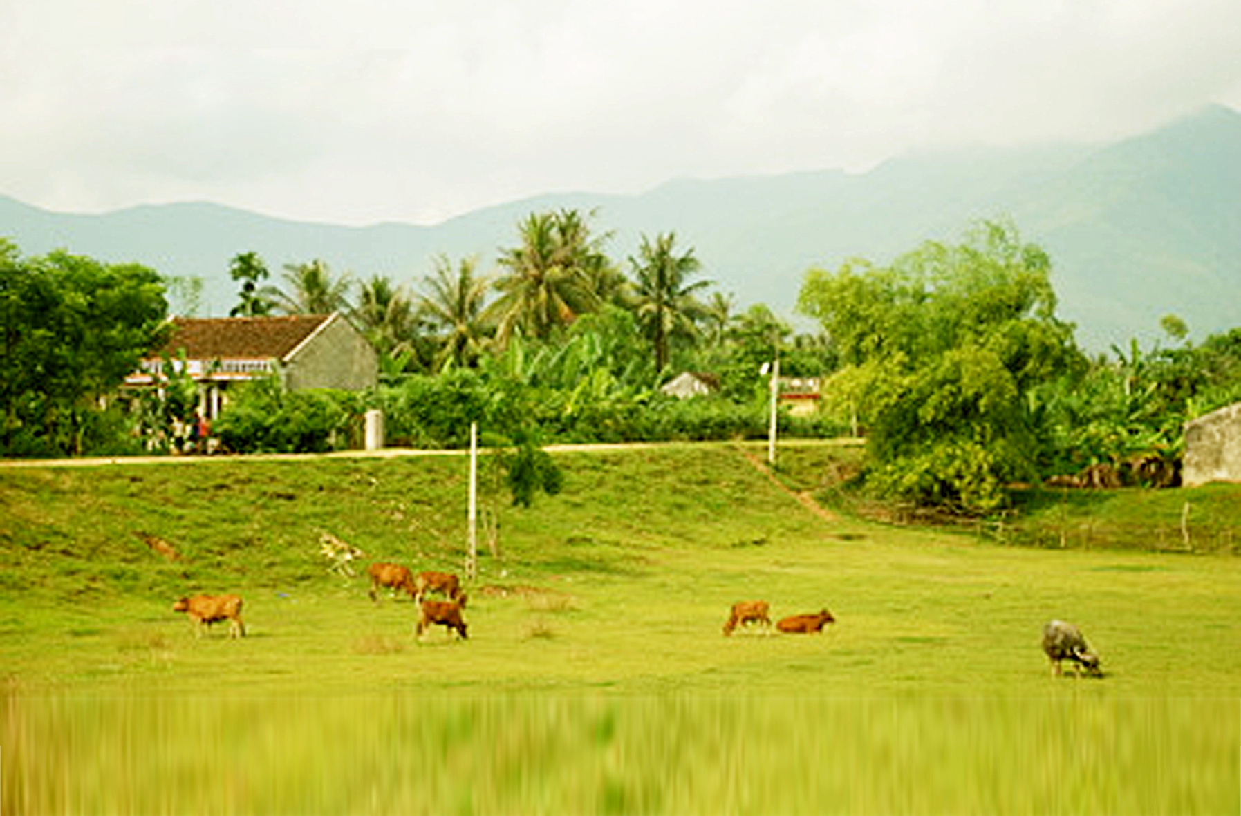
Địa lí 4
Bài 13: Hoạt động sản xuất của người dân
ở đồng bằng Bắc Bộ.

Slide 2
1. Nêu đặc điểm về nhà ở của người dân ở đồng bằng Bắc Bộ
2. Kể tên những lễ hội nổi tiếng ở đồng bằng Bắc Bộ mà em biết.

Slide 3
Địa lí
Bài 13: Hoạt động sản xuất của người dân
ở đồng bằng Bắc Bộ.

Slide 4

01
02
Yêu cầu cần đạt
Nêu một số hoạt động chủ yếu của người dân ở đồng bằng Bắc Bộ: Trồng lúa, ngô, cây ăn quả, rau xứ lạnh,...
Nhận xét được nhiệt độ của HN theo bảng thống kê.

Slide 5
1. Vựa lúa lớn thứ hai của cả nước
Đồng bằng Bắc Bộ có những thuận lợi nào để trở thành vựa lúa lớn thứ hai của cả nước?
Đất phù sa màu mỡ.
Vựa lúa lớn thứ
hai của cả nước.
Nguồn nước dồi dào.
Người dân có nhiều kinh nghiệm trồng lúa nước.

Slide 6
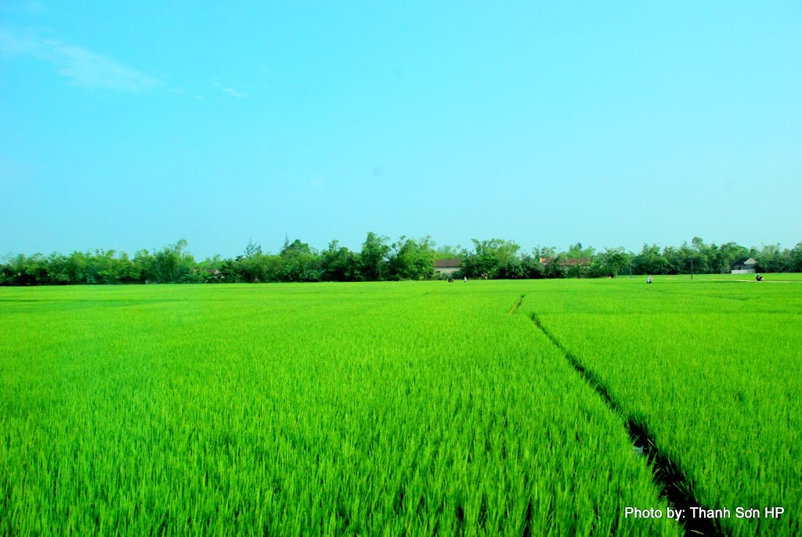
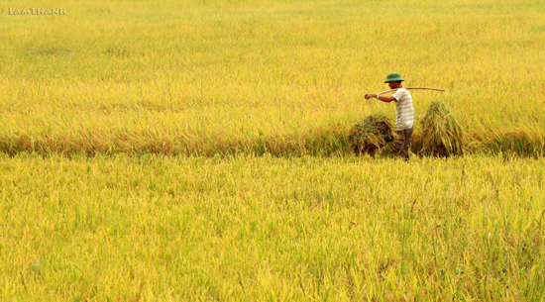
Cánh đồng lúa sắp trổ đòng của người dân ở ĐBBB.
Cánh đồng lúa sắp thu hoạch của người dân ở ĐBBB.

Slide 7
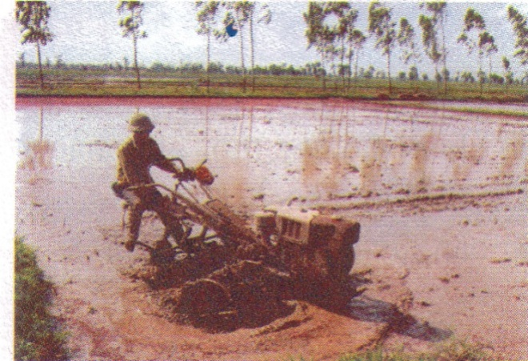
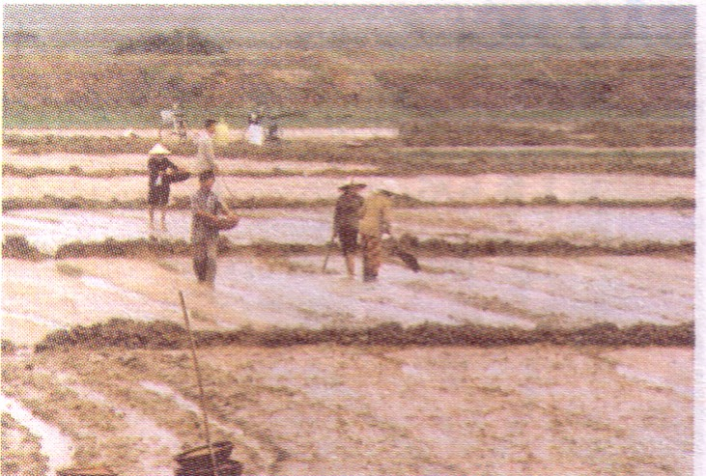
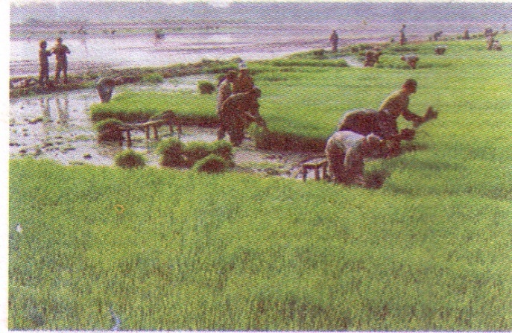
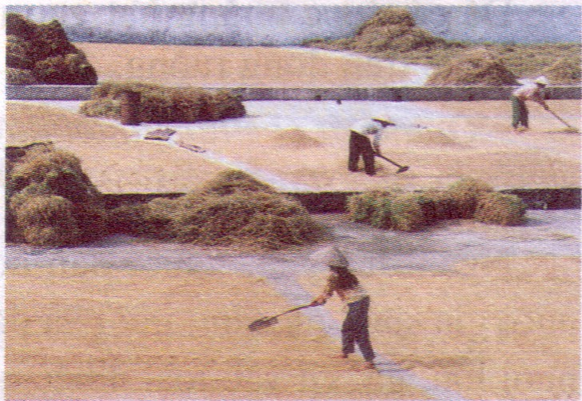
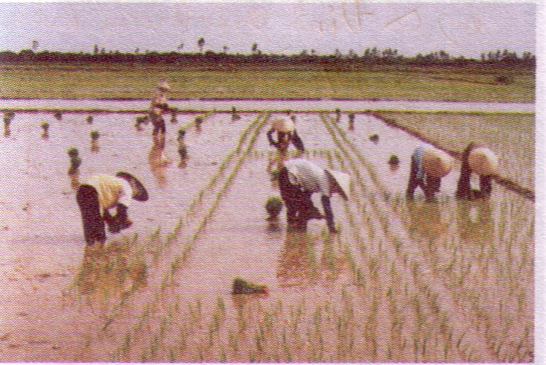
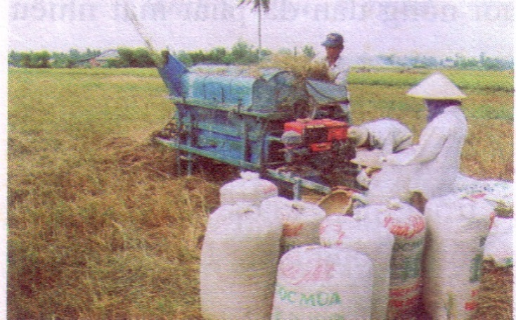
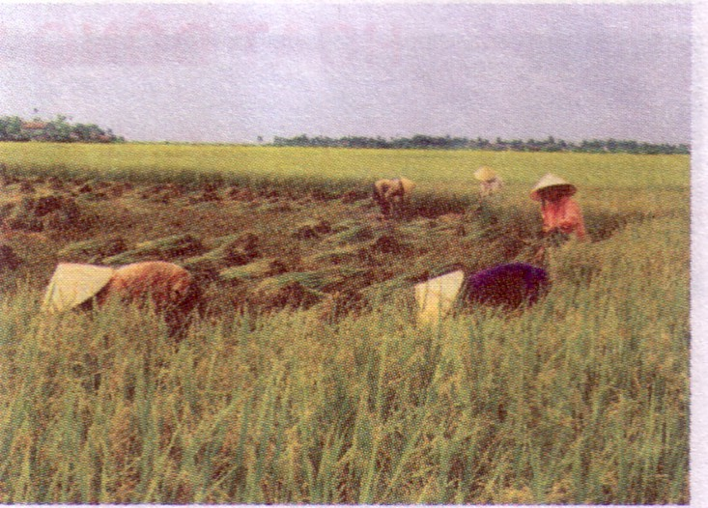
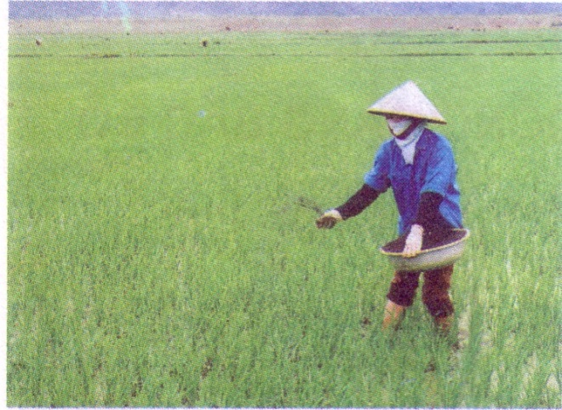
H.1
Làm đất
H.2
Gieo mạ
H.3
Nhổ mạ
QUY TRÌNH SẢN XUẤT LÚA
Kể các công việc phải làm trong việc sản xuất lúa gạo?
H.8
Phơi thóc
H.4
Cấy lúa
H.7
Tuốt lúa
H.6
Gặt lúa
H.5
Chăm sóc lúa

Slide 8
1. Làm đất
2. Gieo mạ
3. Nhổ mạ
QUY TRÌNH SẢN XUẤT LÚA
Người nông dân rất vất vả, mất nhiều công sức trên đồng ruộng.
Em có nhận xét gì về việc sản xuất lúa gạo của người nông dân?
8. Phơi thóc
4. Cấy lúa
7. Tuốt lúa
6. Gặt lúa
5. Chăm sóc lúa

Slide 9




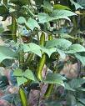
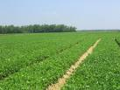

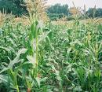
Ngoài lúa gạo, người dân đồng bằng Bắc Bộ còn trồng những loại cây nào khác?
Cây vải Cây nhãn Cây cam
Một số cây trồng ở đồng bằng Bắc Bộ
Cây dứa Cây đậu tương
Cây lạc Cây sắn Cây ngô

Slide 10
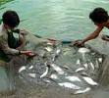


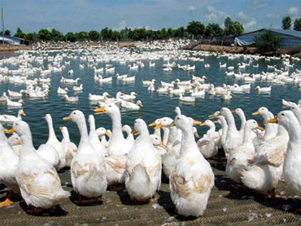
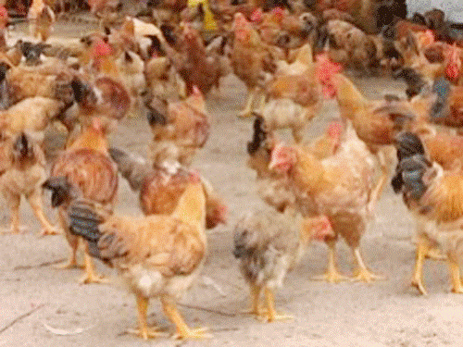



Bên cạnh việc trồng trọt các loại cây, người dân nơi đây còn nuôi những con vật gì?
Nuôi tôm
Nuôi heo
Nuôi cá
Một số con vật nuôi ở đồng bằng Bắc Bộ
Nuôi gà
Nuôi vịt
Nuôi bò sữa
Nuôi bò thịt
Nuôi trâu

Slide 11
Vì sao nơi đây nuôi nhiều lợn, gà, vịt ?
Do có sẵn nguồn thức ăn là lúa, gạo và các sản phẩm phụ của lúa, gạo như cám, ngô, khoai nên nơi đây nuôi nhiều lợn, gà, vịt.

Slide 12

- Đồng bằng Bắc Bộ trồng: ngô, khoai, lạc đỗ, cây ăn quả… nhưng trồng lúa nước là chính.
- Vật nuôi chính ở đồng bằng Bắc Bộ: trâu, bò, lợn (gia súc), vịt, gà (gia cầm), nuôi và đánh bắt cá, tôm.

Slide 13

2. Vùng trồng nhiều rau xứ lạnh
tháng | 1 | 2 | 3 | 4 | 5 | 6 | 7 | 8 | 9 | 10 | 11 | 12
Nhiệt độ (ºC) | 17 | 17 | 20 | 24 | 27 | 28 | 29 | 28 | 27 | 25 | 21 | 18
Bảng số liệu về nhiêt độ trung bình tháng ở Hà Nội
Hà Nội có mấy tháng nhiệt độ trung bình dưới 20 độ C ? Đó là những tháng nào? Mùa nào?

Slide 14
- Mùa đông lạnh ở đồng bằng Bắc Bộ kéo dài 3 - 4 tháng.Trong thời gian này nhiệt độ thường giảm nhanh mỗi khi có các đợt gió mùa đông bắc thổi về
Mùa đông lạnh ở đồng bằng Bắc Bộ kéo dài bao nhiêu tháng? Khi đó nhiệt độ như thế nào?
Nhiệt độ thấp vào mùa đông có thuận lợi gì cho sản xuất nông nghiệp?
- Vào các tháng mùa đông, nhiệt độ hạ thấp tạo điều kiện thuận lợi cho việc trồng các loại rau xứ lạnh (trồng cây vụ đông)
- Các loại rau xứ lạnh được trồng ở đồng bằng Bắc Bộ: khoai tây, su hào, bắp cải, cà chua, xà lách…
Kể tên các loại rau xứ lạnh được trồng ở đồng bằng Bắc Bộ.

Slide 15
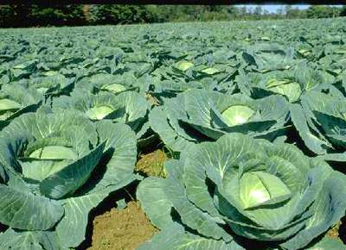
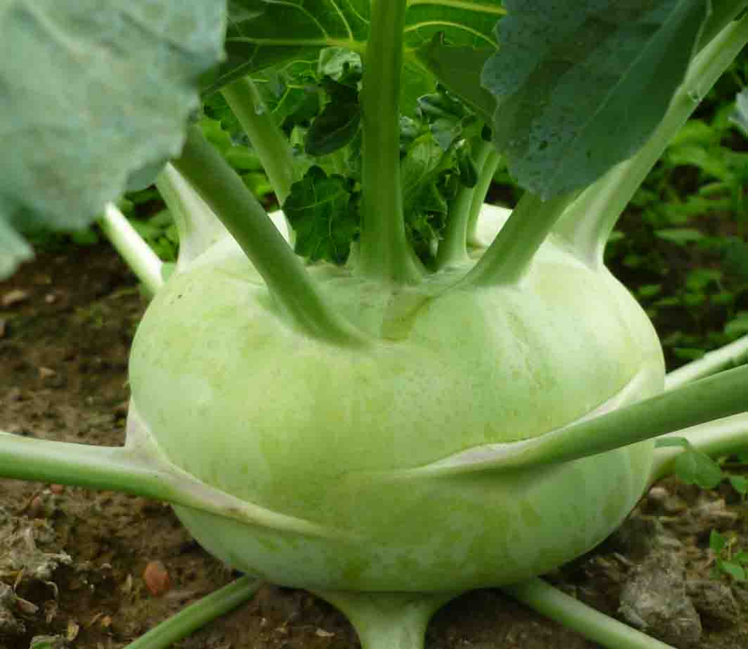
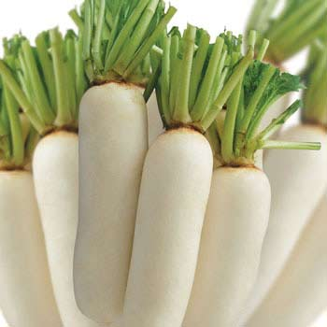
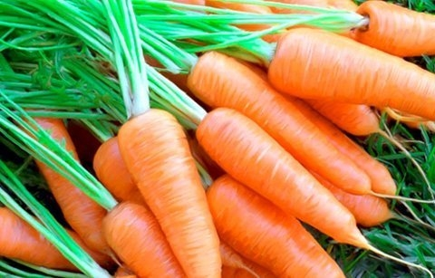

Slide 16
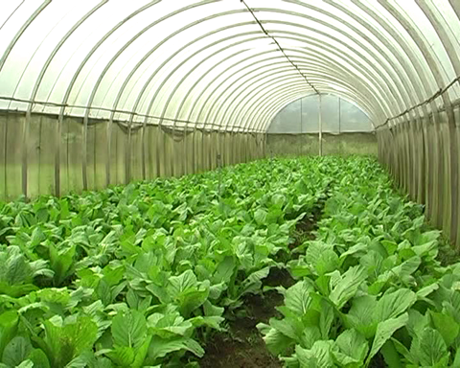

Slide 17


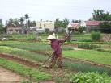

Đồng bằng Bắc Bộ là nơi trồng nhiều rau xứ lạnh. Nhờ đó nguồn thực phẩm của người dân thêm phong phú và mang lại giá trị kinh tế cao.

Slide 18
Nhờ có đất phù sa màu mỡ, nguồn nước dồi dào, người dân có nhiều kinh nghiệm trong sản xuất nên đồng bằng Bắc Bộ đã trở thành vựa lúa lớn thứ hai của cả nước. Đây cũng là vùng trồng nhiều rau xứ lạnh. Nuôi nhiều lợn và gia cầm.

Slide 19
Thời tiết lạnh vào mùa đông ở đồng bằng Bắc Bộ có thuận lợi là: trồng được nhiều loại rau xứ lạnh nhưng lại gây khó khăn làm ảnh hưởng xấu tới cây trồng vật nuôi. (Cây trồng, vật nuôi có thể bị chết do quá lạnh.)
Thời tiết lạnh vào mùa đông ở đồng bằng Bắc Bộ có thuận lợi và khó khăn gì cho cây trồng, vật nuôi ở đây?

Slide 20
Một số cách bảo vệ cây trồng, vật nuôi vào mùa đông là:
- Che gió ruộng mạ, ủ ấm gốc cây bằng rơm, rạ.
- Sưởi ấm cho gia súc, gia cầm.
- Chuồng nuôi gia súc, gia cầm phải kín gió.
Em nêu một số cách bảo vệ cây trồng,vật nuôi vào mùa đông.

Slide 21
GHI NHỚ
Nhờ có đất phù sa màu mỡ, nguồn nước dồi dào, người dân có nhiều kinh nghiệm trong sản xuất nên đồng bằng Bắc Bộ đã trở thành vựa lúa lớn thứ hai của cả nước. Đây cũng là vùng trồng nhiều rau xứ lạnh, nuôi nhiều lợn và gia cầm.

Slide 22
Câu hỏi 1: Đồng bằng Bắc Bộ được mệnh danh là ......... lớn thứ hai của cả nước.
Thử tài đoán chữ
vựa lúa
gia súc và gia cầm.
Câu hỏi 2: Đồng bằng Bắc Bộ là nơi nuôi nhiều …
Câu hỏi 3: Công việc đầu tiên trong sản xuất lúa gạo của người nông dân là …
làm đất.
Câu hỏi 4: Vào mùa đông ở đồng bằng Bắc Bộ thường có các đợt gió ……..… thổi qua.
mùa đông bắc

Slide 23
Vì sao ở đồng bằng Bắc Bộ có thể trồng nhiều rau xanh xứ lạnh?
Câu hỏi 5:
A. Có khí hậu lạnh quanh năm
B. Có mùa đông ngắn, nhiệt độ thấp
C. Có mùa đông kéo dài, nhiêt độ thấp
C

Slide 24
DẶN DÒ
1. Ôn lại bài học.
2. Chuẩn bị bài sau.

Slide 25
Chúc các em học tốt!

